Slide 1

JavaScript 04
関数

Slide 2
本日の講義
ビルトイン関数
ユーザー定義関数
無名関数とアロー関数
関数を実行するタイミング
関数を使ったアプリ

Slide 3
ビルトイン関数

Slide 4
ビルトイン関数
JSにあらかじめ用意された関数
alert(), console.log() もビルトイン関数
alert('Hello, JavaScript')
console.log("Hello");

Slide 5
引数と戻り値
関数名( ) の ( ) の中に値（引数）を渡す
結果（戻り値）が返ってくる
let number = parseInt("0005"); // 5（文字列 → 数値）
let rounded = Math.round(169.5); // 170（四捨五入）
let maxValue = Math.max(1, 5, 10, 3); // 10

Slide 6
ビルトイン関数の例
関数名 | 説明
alert() | アラートメッセージ表示
console.log() | コンソールに出力
Number() | 文字列を数値に変換
parseInt() | 文字列を整数に変換
parseFloat() | 文字列を小数に変換
isNaN() | 値が NaN（Not-a-Number）か判定
setTimeout() | 指定した時間後に関数を一度だけ実行
setInterval() | 指定した時間間隔で何度も処理を実行

Slide 7
parseInt()
文字列を整数に変換
「0005」は文字列、「5」は数値
let numberString = "0005";
let number = parseInt(numberString);
0005
5

Slide 8
isNaN()
値が数値で処理できないか（Not-a-Number）を判別
"0005" は数値に変換できるので false
let nan1 = isNaN("コーヒー"); // 文字列
let nan2 = isNaN("0005"); // 数値に変換可能な文字列
let nan3 = isNaN(5); // 数値
true
false
false

Slide 9
実習：ビルトイン関数 1

Slide 10
Math
数学的定数や関数
関数名 | 説明
Math.round() | 数値を四捨五入
Math.ceil() | 数値の小数点を切り上げ
Math.floor() | 数値の小数点を切り捨て
Math.random() | 0以上1未満のランダムな数値
Math.max() | 数値の最大値
Math.min() | 数値の最小値

Slide 11
round(), ceil(), floor()
let height = 169.5;
let rounded = Math.round(height); // 四捨五入
let ceiled = Math.ceil(height); // 切り上げ
let floored = Math.floor(height); // 切り捨て
170
170
169

Slide 12
max(), min()
数値の最大値・最小値を返す
引数は , で区切って、いくつでも渡せる
let maxValue = Math.max(1, 5, 10, 3); // 最大値
let minValue = Math.min(1, 5, 10, 3); // 最小値
10
1

Slide 13
setInterval()
指定した時間（ミリ秒）ごとに、関数を繰り返し実行
1000ms = 1秒
let seconds = 0;
setInterval(function () {
seconds++;
document.getElementById("count").textContent = seconds + "秒";
}, 1000);
1秒 → 2秒 → 3秒 → …

Slide 14
実習：ビルトイン関数 2

Slide 15
ユーザー定義関数

Slide 16
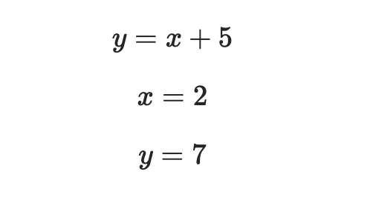
関数（Function）
数学の関数に似ている
function calculate(x) {
var y = x + 5;
return y;
}

Slide 17
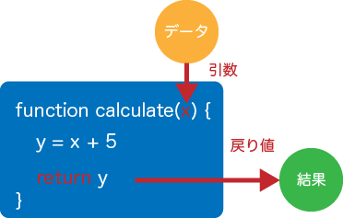
関数（Function）
入力データ：引数
出力データ：戻り値
引数
function calculate(x) {
var y = x + 5;
return y;
}
戻り値

Slide 18
関数定義のルール
function キーワードをつける
関数名：関数の名前（半角英数）
ブロックスコープ： { } の範囲
関数名（Function Name）
function キーワード
function calculate(x)
{
//この中で処理
//...
}
ブロックスコープ

Slide 19
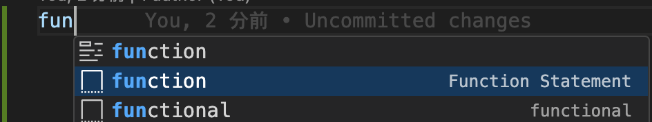
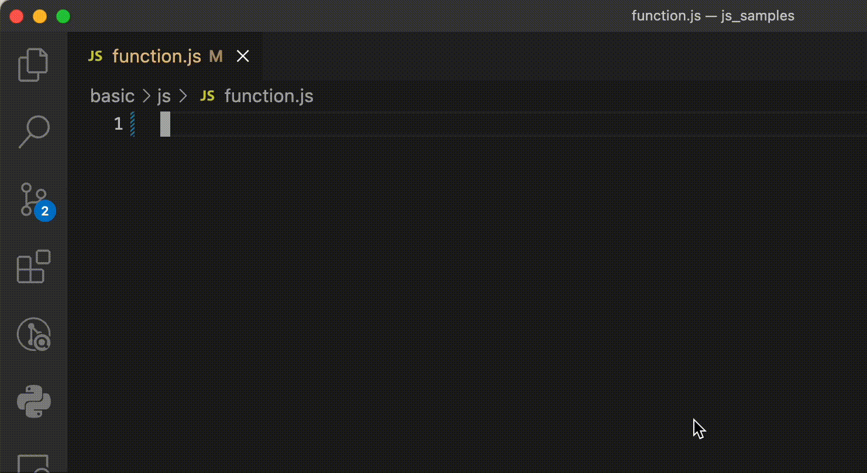
関数のスニペット
スニペットで、Function Statement を選択

Slide 20
関数定義
関数 calculate() 定義
引数を2乗し、return で返す
// 定義: 受け取った数を2乗して返す
function calculate(x) {
let y = x ** 2;
return y;
}

Slide 21
関数の実行
関数名() で呼び出す ※引数があるときは値を渡す
戻り値を変数に代入できる
let answer = calculate(8);
console.log(answer); // 64
console.log(calculate(71)); // 5041

Slide 23
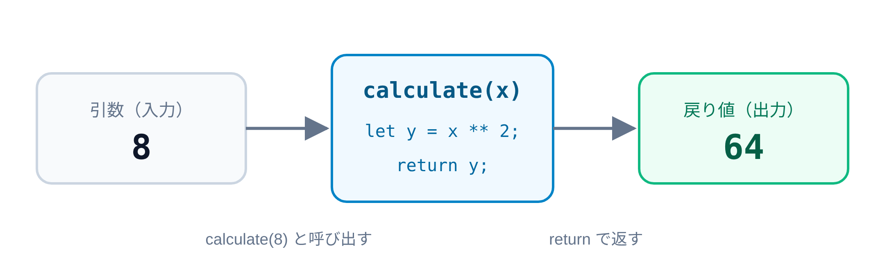
引数と戻り値の流れ
calculate(8) と呼び出すと、x に 8 が入る
2乗した 64 が return で返る

Slide 24
用語の整理
用語 | 意味 | この例
定義 | 関数を作ること | function calculate(x) { }
引数 | 関数に渡す値 | x
戻り値 | 関数が返す結果 | return y
呼び出し | 関数を実行すること | calculate(8)

Slide 25
グローバル変数とローカル変数
変数は どこで宣言したか で、使える範囲が変わる
// 関数の外で宣言: どこからでも使える
let height = 169.5;
function calculate(x) {
// x（引数）と y は、この関数の中だけで使える
let y = x ** 2;
return y;
}
console.log(height); // 169.5
console.log(y); // エラー: y is not defined

Slide 26
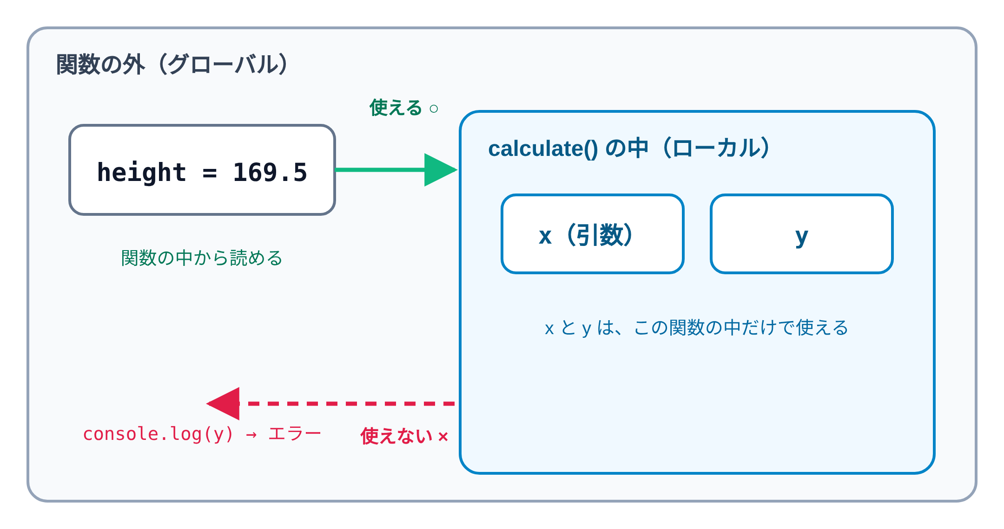
変数の使える範囲（スコープ）

Slide 27
グローバル変数とローカル変数
Console（F12）で console.log(y) がエラーになることを確認
種類 | 宣言する場所 | 使える範囲 | この例
グローバル変数 | 関数の外 | プログラム全体 | height
ローカル変数 | 関数の中 | その関数の中だけ | x、y

Slide 28
関数の外の変数を書き換える
関数を呼ぶたびに値が積み重なる（状態を持つ）処理
いつ値が変わるか追いにくいので、必要なときだけ使う
let total = 0; // 合計金額（関数の外）
function addItem(price) {
total += price; // 外の変数を書き換える
}
addItem(500); // total は 500
addItem(700); // total は 1200
total: 0 → 500 → 1200

Slide 29
実習：ユーザー定義関数

Slide 30
無名関数とアロー関数

Slide 31
無名関数（anonymous function）
関数名を持たない関数
関数名は変数・定数で定義
const 関数名 = function(引数) {
//処理
}

Slide 32
無名関数の定義と実行
関数名 hello1：文字列を連結して返す
const hello1 = function (name) {
let message = name + "さん、いらっしゃい";
return message;
};
let message = hello1("東京 太郎");
console.log(message);
東京 太郎さん、いらっしゃい

Slide 33
演習：無名関数の実行

Slide 34
アロー関数（arrow function）
無名関数とほぼ同じ
アロー記号：function をなくし => を利用
const 関数名 = (引数) => {
//処理
}

Slide 35

nfn スニペット
nfn でコーディング
関数名を変更

Slide 36
アロー関数の定義と実行
関数名 hello2：文字列を連結して返す
const hello2 = (name) => {
let message = name + "さん、いらっしゃい";
return message;
};
let message = hello2("東京 太郎");
console.log(message);
東京 太郎さん、いらっしゃい

Slide 37
演習：アロー関数の実行

Slide 38
関数の書き方まとめ
どの書き方でも、呼び出し方は hello("東京 太郎") で同じ
書き方 | 形
関数宣言 | function hello(name) { }
無名関数 | const hello = function (name) { };
アロー関数 | const hello = (name) => { };

Slide 39
関数を実行するタイミング

Slide 40
window.onload
window.onload の関数は、ページの読み込み後に実行
function showTokyo() {
document.getElementById("message").textContent += "東京";
}
function showYokohama() {
document.getElementById("message").textContent += "横浜";
}
// ページの読み込み後に実行（( ) は付けない）
window.onload = showTokyo;
// すぐに実行
showYokohama();
横浜東京

Slide 41
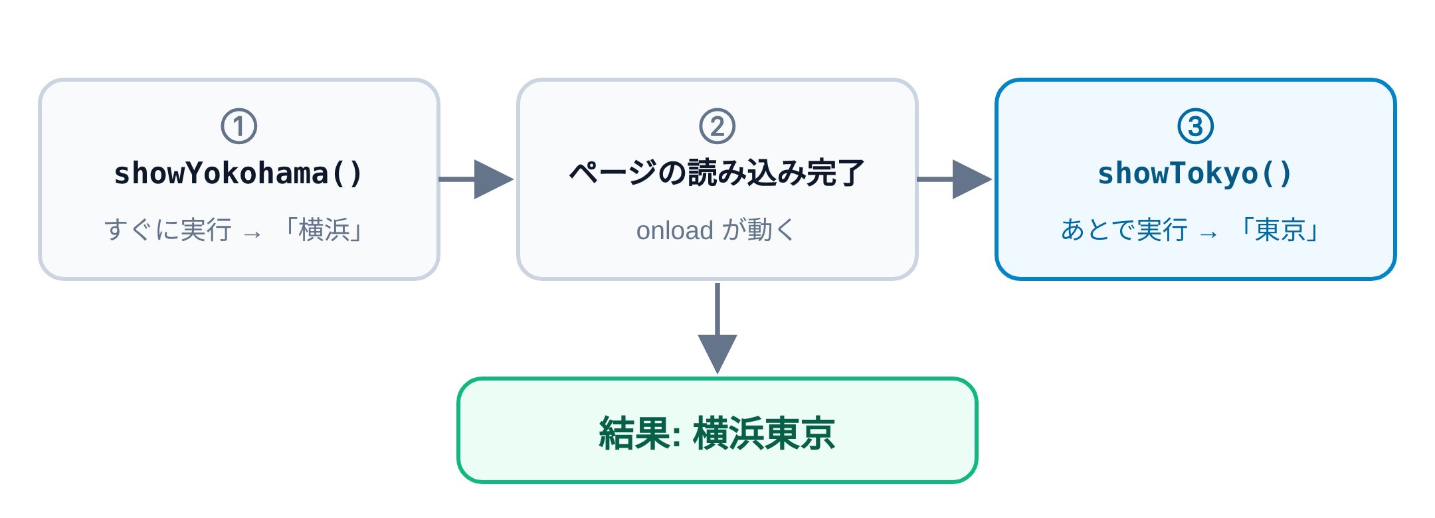
実行の順番
window.onload = showTokyo; は ( ) を付けない
( ) を付けると、その場で実行されてしまう

Slide 42
実習：関数を実行するタイミング

Slide 43
関数を使ったアプリ

Slide 44
KARA-BOX 料金シミュレーター
曜日・人数・時間・オプションから料金を計算
小さな関数を組み合わせて作る（karaoke.js）
30分・1人・税抜 | 平日 | 土日祝
大人 | 300円 | 400円
学生 | 200円 | 300円
子供 | 100円 | 200円

Slide 45
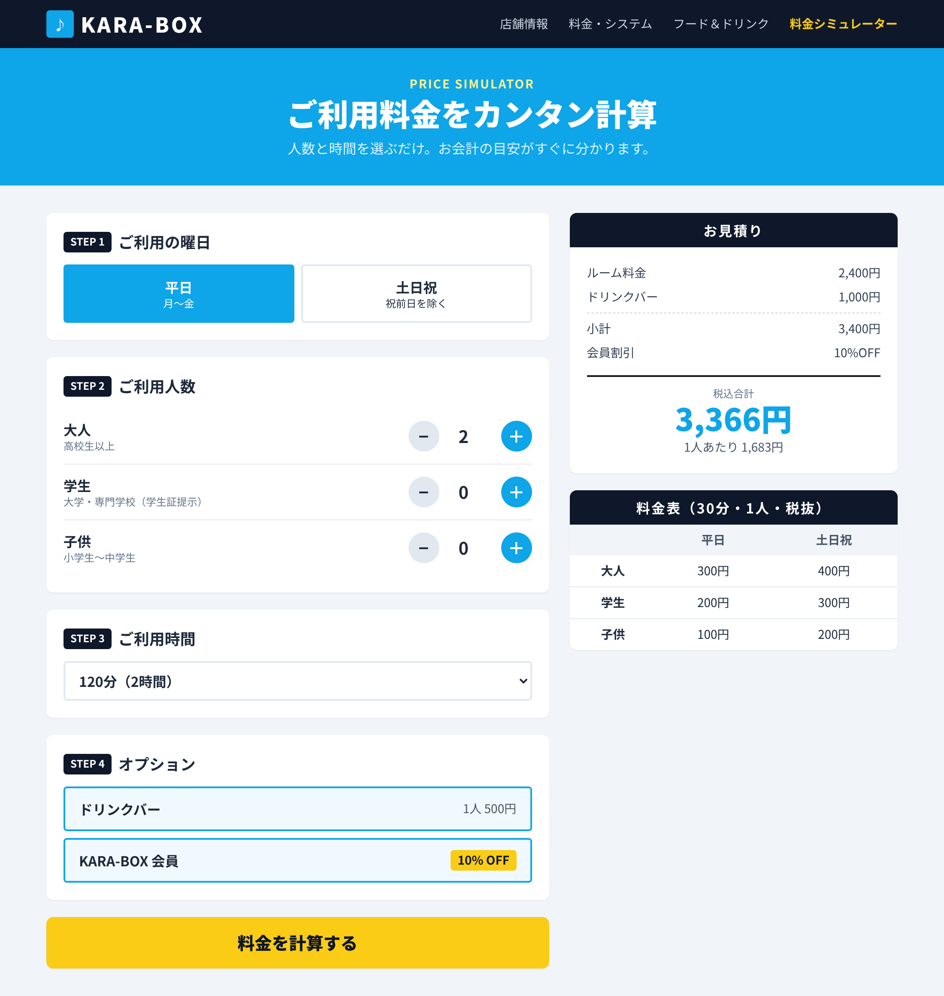
実行画面
STEP1〜4 を選び「料金を計算する」をクリック
simulate() が関数を順番に呼び出す
「お見積り」に結果を表示
例：平日・大人2人・120分・ドリンクバー・会員
→ 税込合計 3,366円

Slide 46
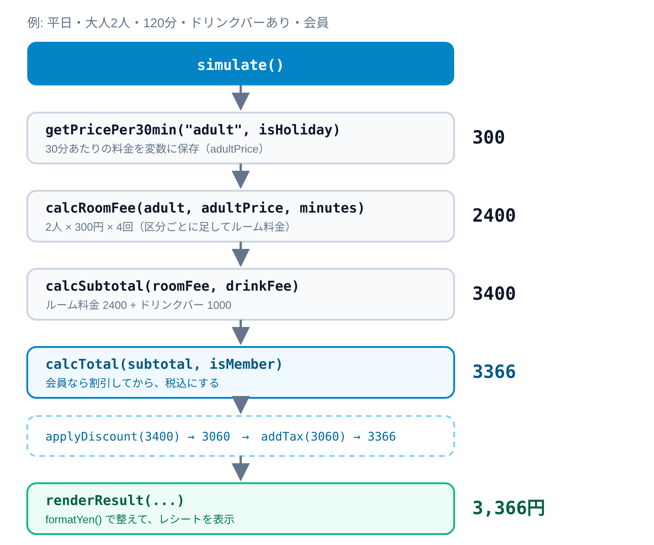
計算の流れ
例：平日・大人2人
120分・ドリンクバー
会員
simulate() が
関数を順番に呼び出す
結果を変数に保存して
次の関数へ渡す

Slide 47
アプリのユーザ定義関数
関数 | 役割 | 戻り値
getPricePer30min(type, isHoliday) | 30分あたりの1人料金を求める | 料金
calcRoomFee(people, price, minutes) | ルーム料金を計算する | 料金
calcSubtotal(roomFee, drinkFee) | 小計を計算する | 金額
calcTotal(subtotal, isMember) | 会員なら割引し、税込合計を求める | 金額
applyDiscount(price, rate) | 割引後の金額を求める | 金額
addTax(price) | 税込金額を求める | 金額
formatYen(price) | 「1,234円」の形に整える | 文字列
renderResult(...) | 計算結果をレシート形式で表示 | なし
simulate() | 入力を読み取り、計算と表示を行う | なし
changeCount(id, step) | 人数を増減する | なし

Slide 48
アプリのビルトイン関数
関数 | 役割 | 使っている場所
Number() | 文字列を数値に変換 | 人数・利用時間の取得
Math.floor() | 小数点以下を切り捨て | applyDiscount() / addTax()
Math.ceil() | 小数点以下を切り上げ | 1人あたりの金額
Math.max() | いちばん大きい値を返す | changeCount()（0 未満にしない）
toLocaleString() | 3桁ごとにカンマ区切り | formatYen()
document.getElementById() | id で要素を取得 | 入力値の読み取り・結果の表示
document.querySelector() | 条件に合う最初の要素を取得 | 選択中の曜日
addEventListener() | 操作に関数を結びつける | 計算ボタン

Slide 49
関数の定義と呼び出し
材料（引数）を受け取り、結果（戻り値）を返す
一度定義すれば、何度でも使える
// 定義: 金額を受け取り、税込金額を返す
function addTax(price) {
return Math.floor(price * (1 + TAX_RATE));
}
// 呼び出し: 戻り値を変数に入れる
let total = addTax(3060);
3366

Slide 50
引数が複数ある関数
引数は , で区切って複数渡せる
呼び出すときは 定義と同じ順番 で値を並べる
function calcRoomFee(people, pricePer30min, minutes) {
let units = minutes / 30; // 30分単位の回数
return people * pricePer30min * units;
}
calcRoomFee(2, 300, 120); // 2 * 300 * 4
2400

Slide 51
戻り値を別の関数に渡す
戻り値は 値そのもの なので、別の関数の引数に使える
内側の関数から順に実行される
// 1つずつ変数に入れる書き方（calcTotal() の中身）
let discounted = applyDiscount(subtotal); // 3400 → 3060
let total = addTax(discounted); // 3060 → 3366
// 1行にまとめた書き方（結果は同じ）
total = addTax(applyDiscount(subtotal));

Slide 52
引数の既定値
引数に = 値 を付けると、省略されたときの値（既定値）を決められる
function applyDiscount(price, rate = 0.1) {
return Math.floor(price * (1 - rate));
}
applyDiscount(3400); // rate を省略 → 0.1
applyDiscount(3400, 0.2); // rate を指定 → 20% 引き
3060
2720

Slide 53
なぜ小さな関数に分けるのか
関数名は 動詞＋名詞（calc〜 / get〜 / apply〜 / format〜）
良い点 | このサンプルでの例
使い回せる | 大人・学生・子供の3回、同じ calcRoomFee() を呼び出す
直す場所が1つ | 料金改定は getPricePer30min()、税率は TAX_RATE だけ直す
読みやすい | 関数名を見るだけで、何を計算しているか分かる
確認しやすい | formatYen(1234) のように、1つの関数だけを試せる

Slide 54
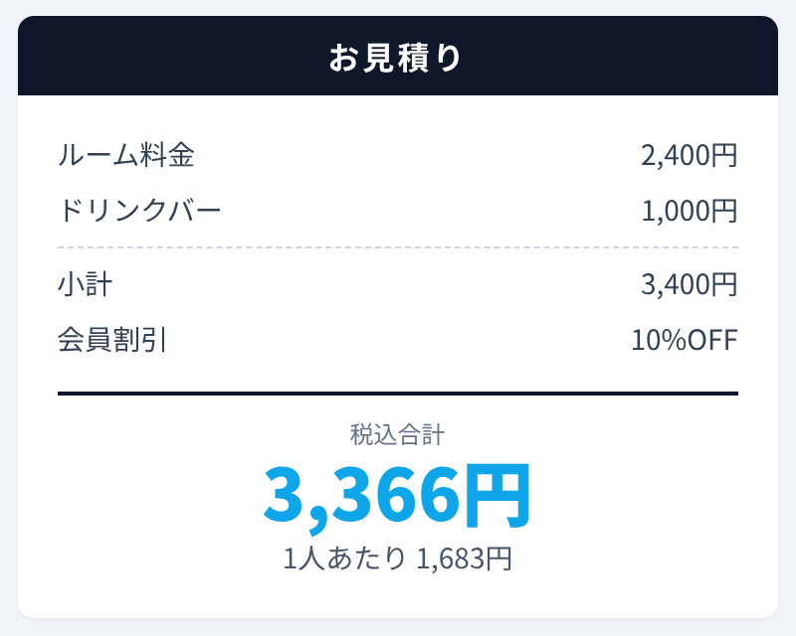
確認ポイント
平日・大人2人・120分 → ルーム料金 2,400円
ドリンクバー＋会員割引 → 税込合計 3,366円（1人 1,683円）
土日祝に切り替えると、料金が高くなる
会員割引をはずすと → 税込合計 3,740円

Slide 55
実習：料金シミュレーター

